Slide 1
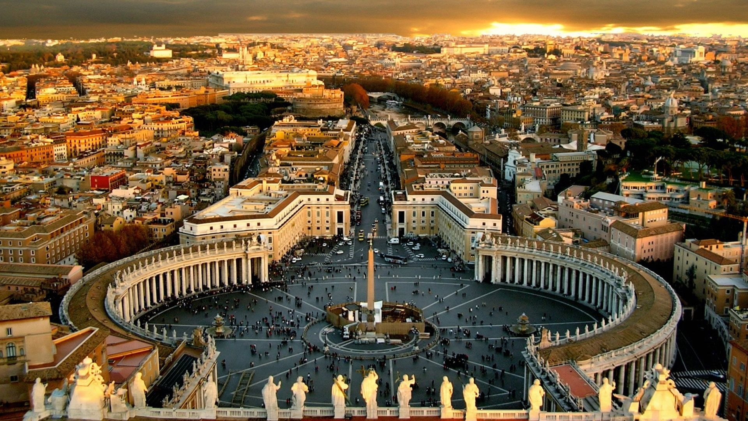
Quanti anni ha?

Slide 2
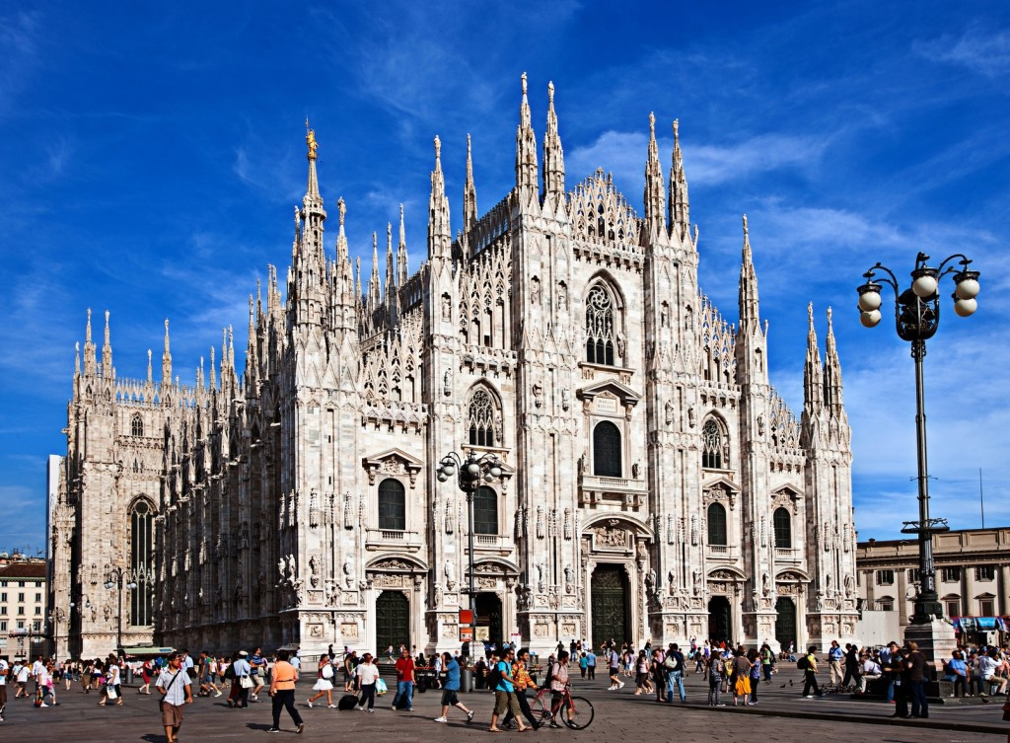
Il Duomo di Milano
La costruzione comincia nel 1386.
Il Duomo ha … anni.

Slide 3
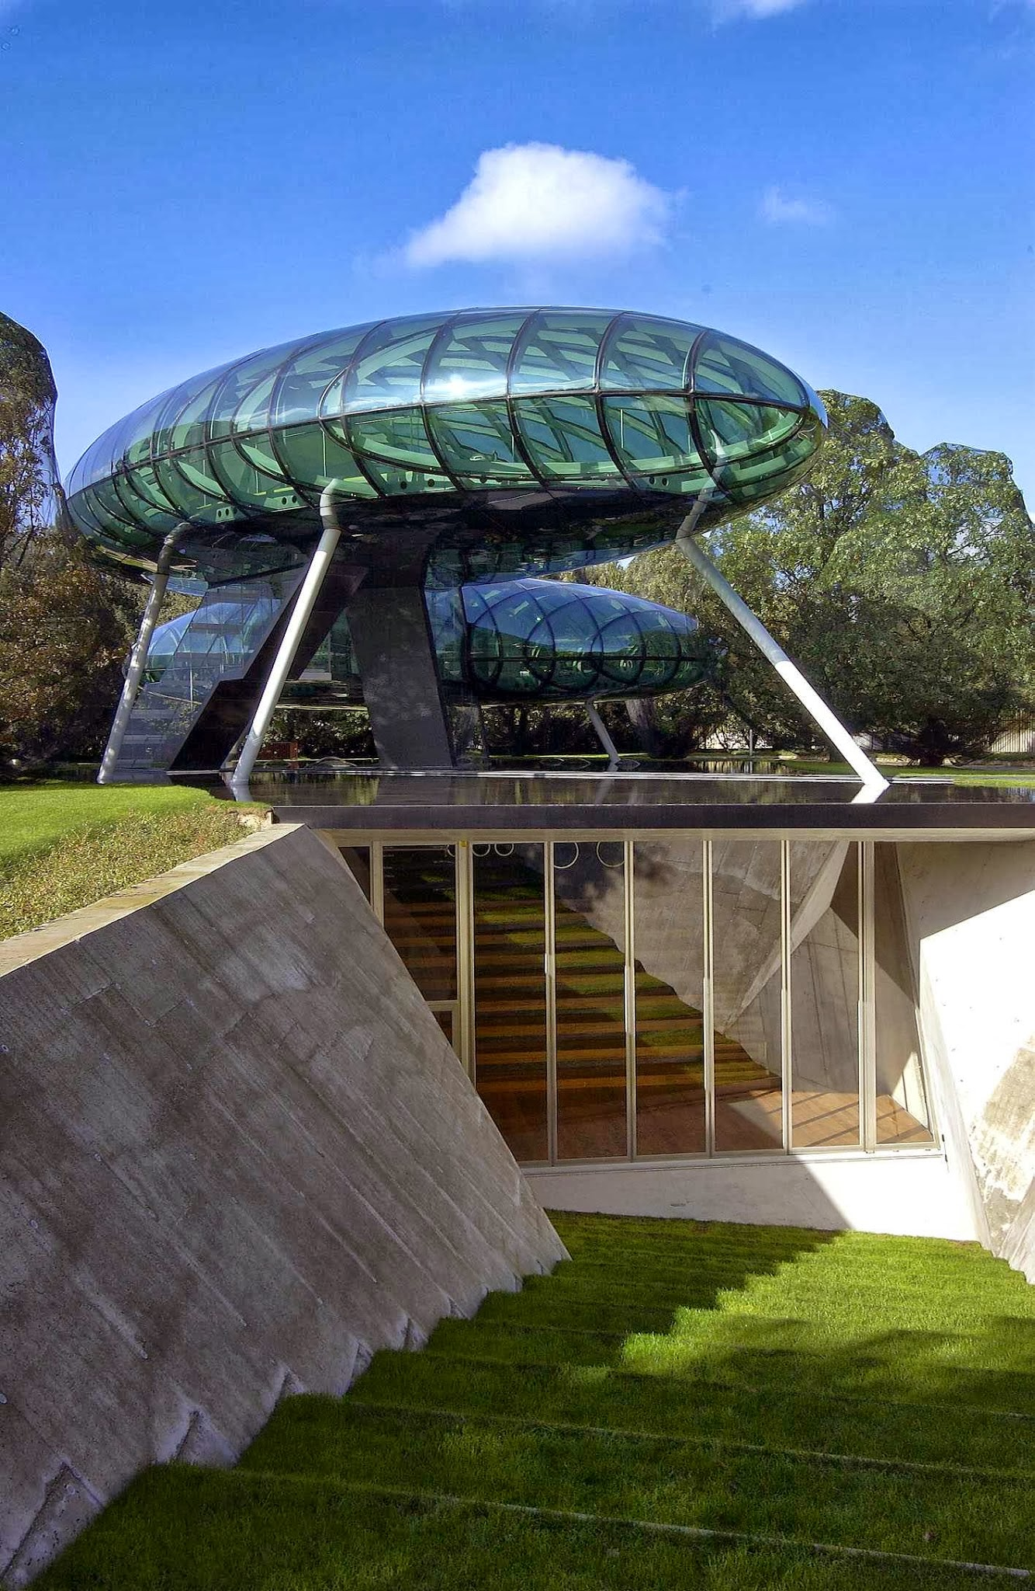
Il centro di ricerca della Distilleria Nardini (Bassano del Grappa, Veneto)
Il centro di ricerca Nardini apre nel 2004.
Il centro ha … anni.

Slide 4
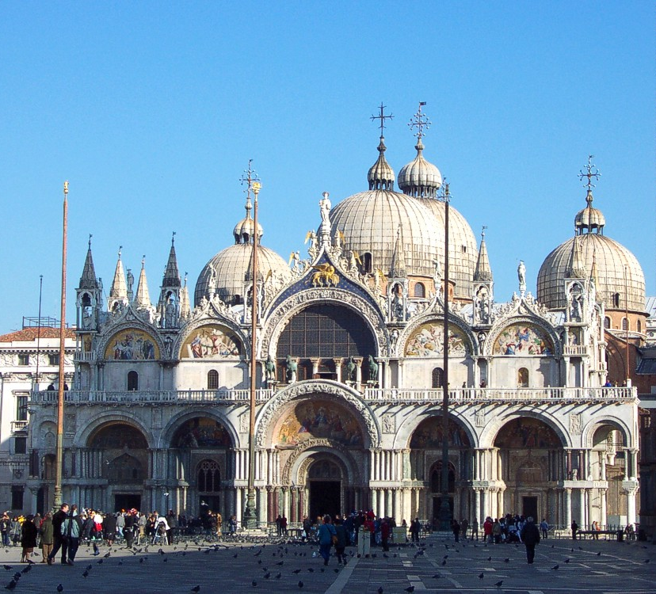
La Basilica di San Marco a Venezia.
La basilica è consacrata nel 1117.
La basilica ha
… anni.

Slide 5
Piazza San Pietro in Vaticano
Gian Lorenzo Bernini crea il progetto per la piazza nel 1657.
La piazza ha
… anni.

Slide 6
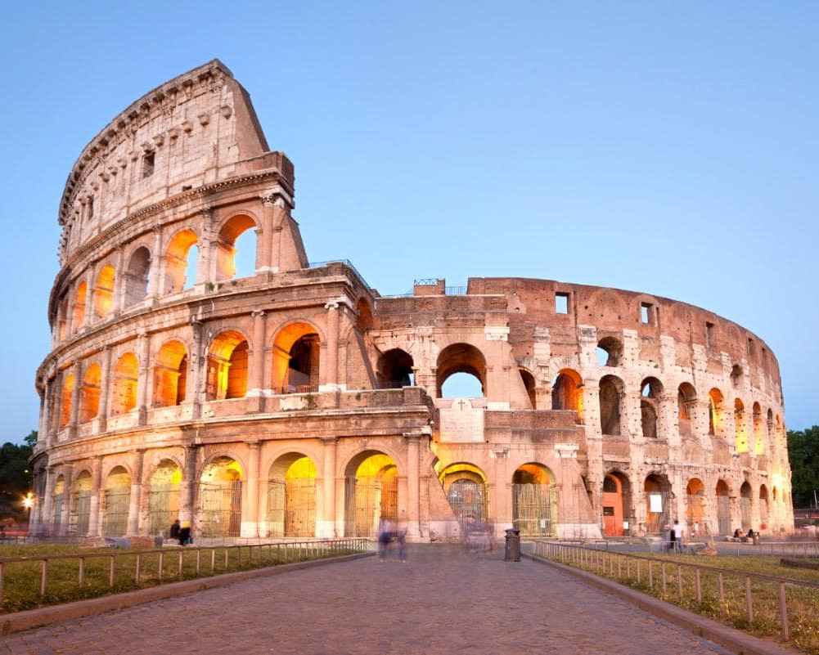
Il Colosseo
L’imperatore Tito inaugura il Colosseo nell’anno 80 d.C.
Il Colosseo ha … anni.

Slide 7
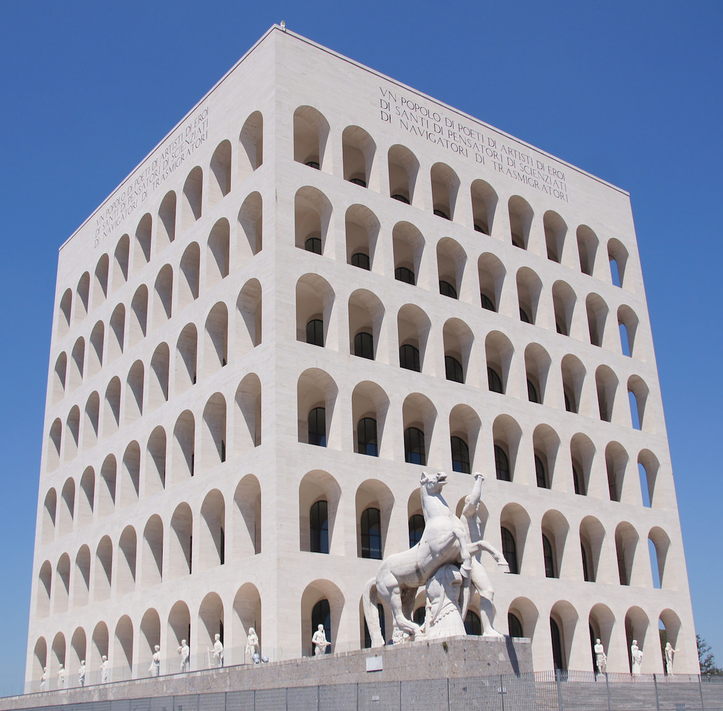
Il palazzo della civiltà italiana a Roma
Il palazzo della civiltà italiana è stato inaugurato nel 1940.
Il palazzo è noto anche come il “Colosseo quadrato”

Slide 8
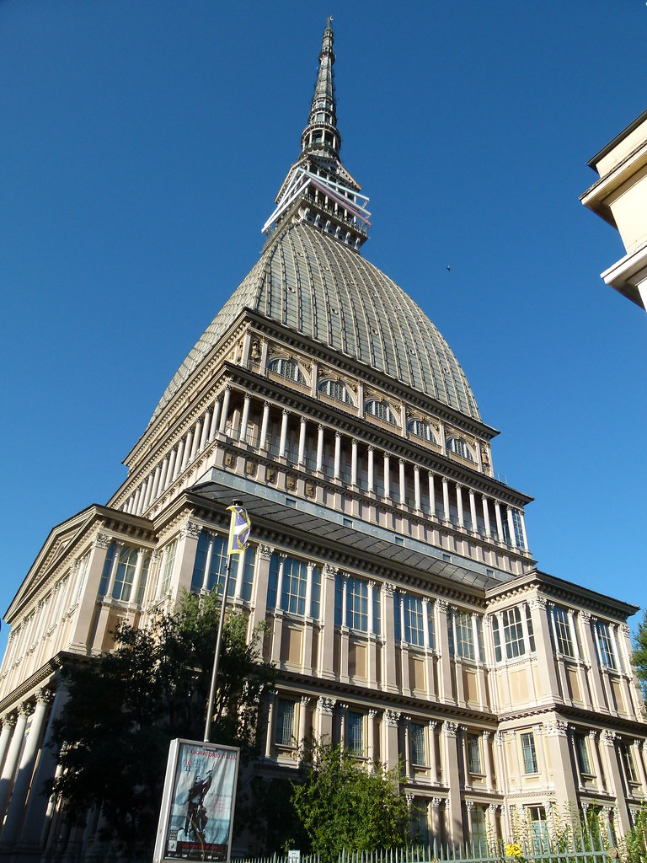
La Mole Antonelliana a Torino
La costruzione dell’edificio finisce nel 1888.
La Mole ha ... anni.

Slide 9
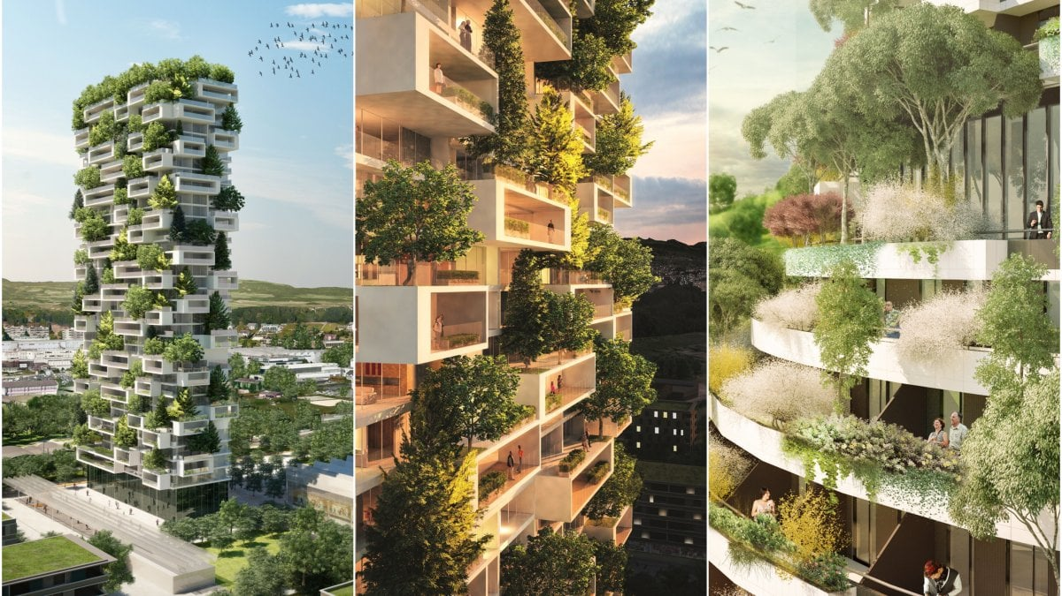
Il bosco verticale a Milano
Il bosco verticale a Milano è stato completato nel 2014.

Slide 10
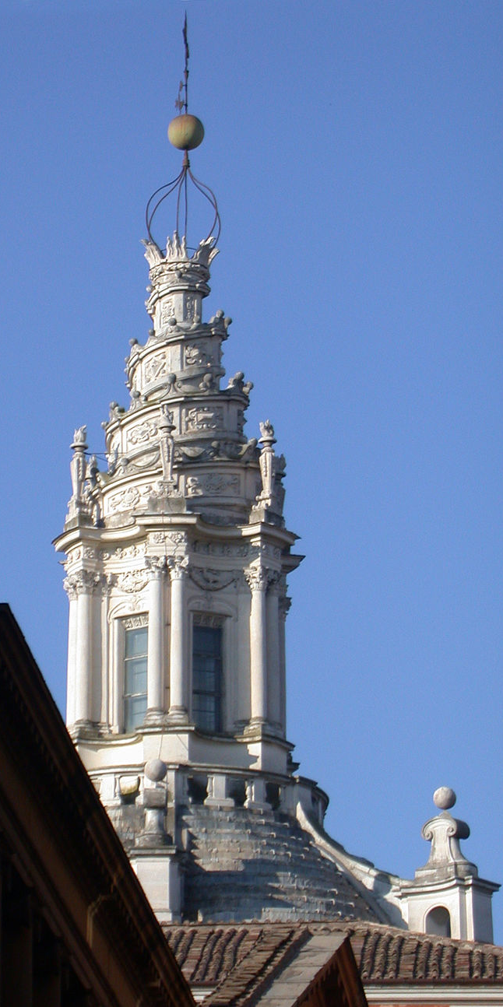
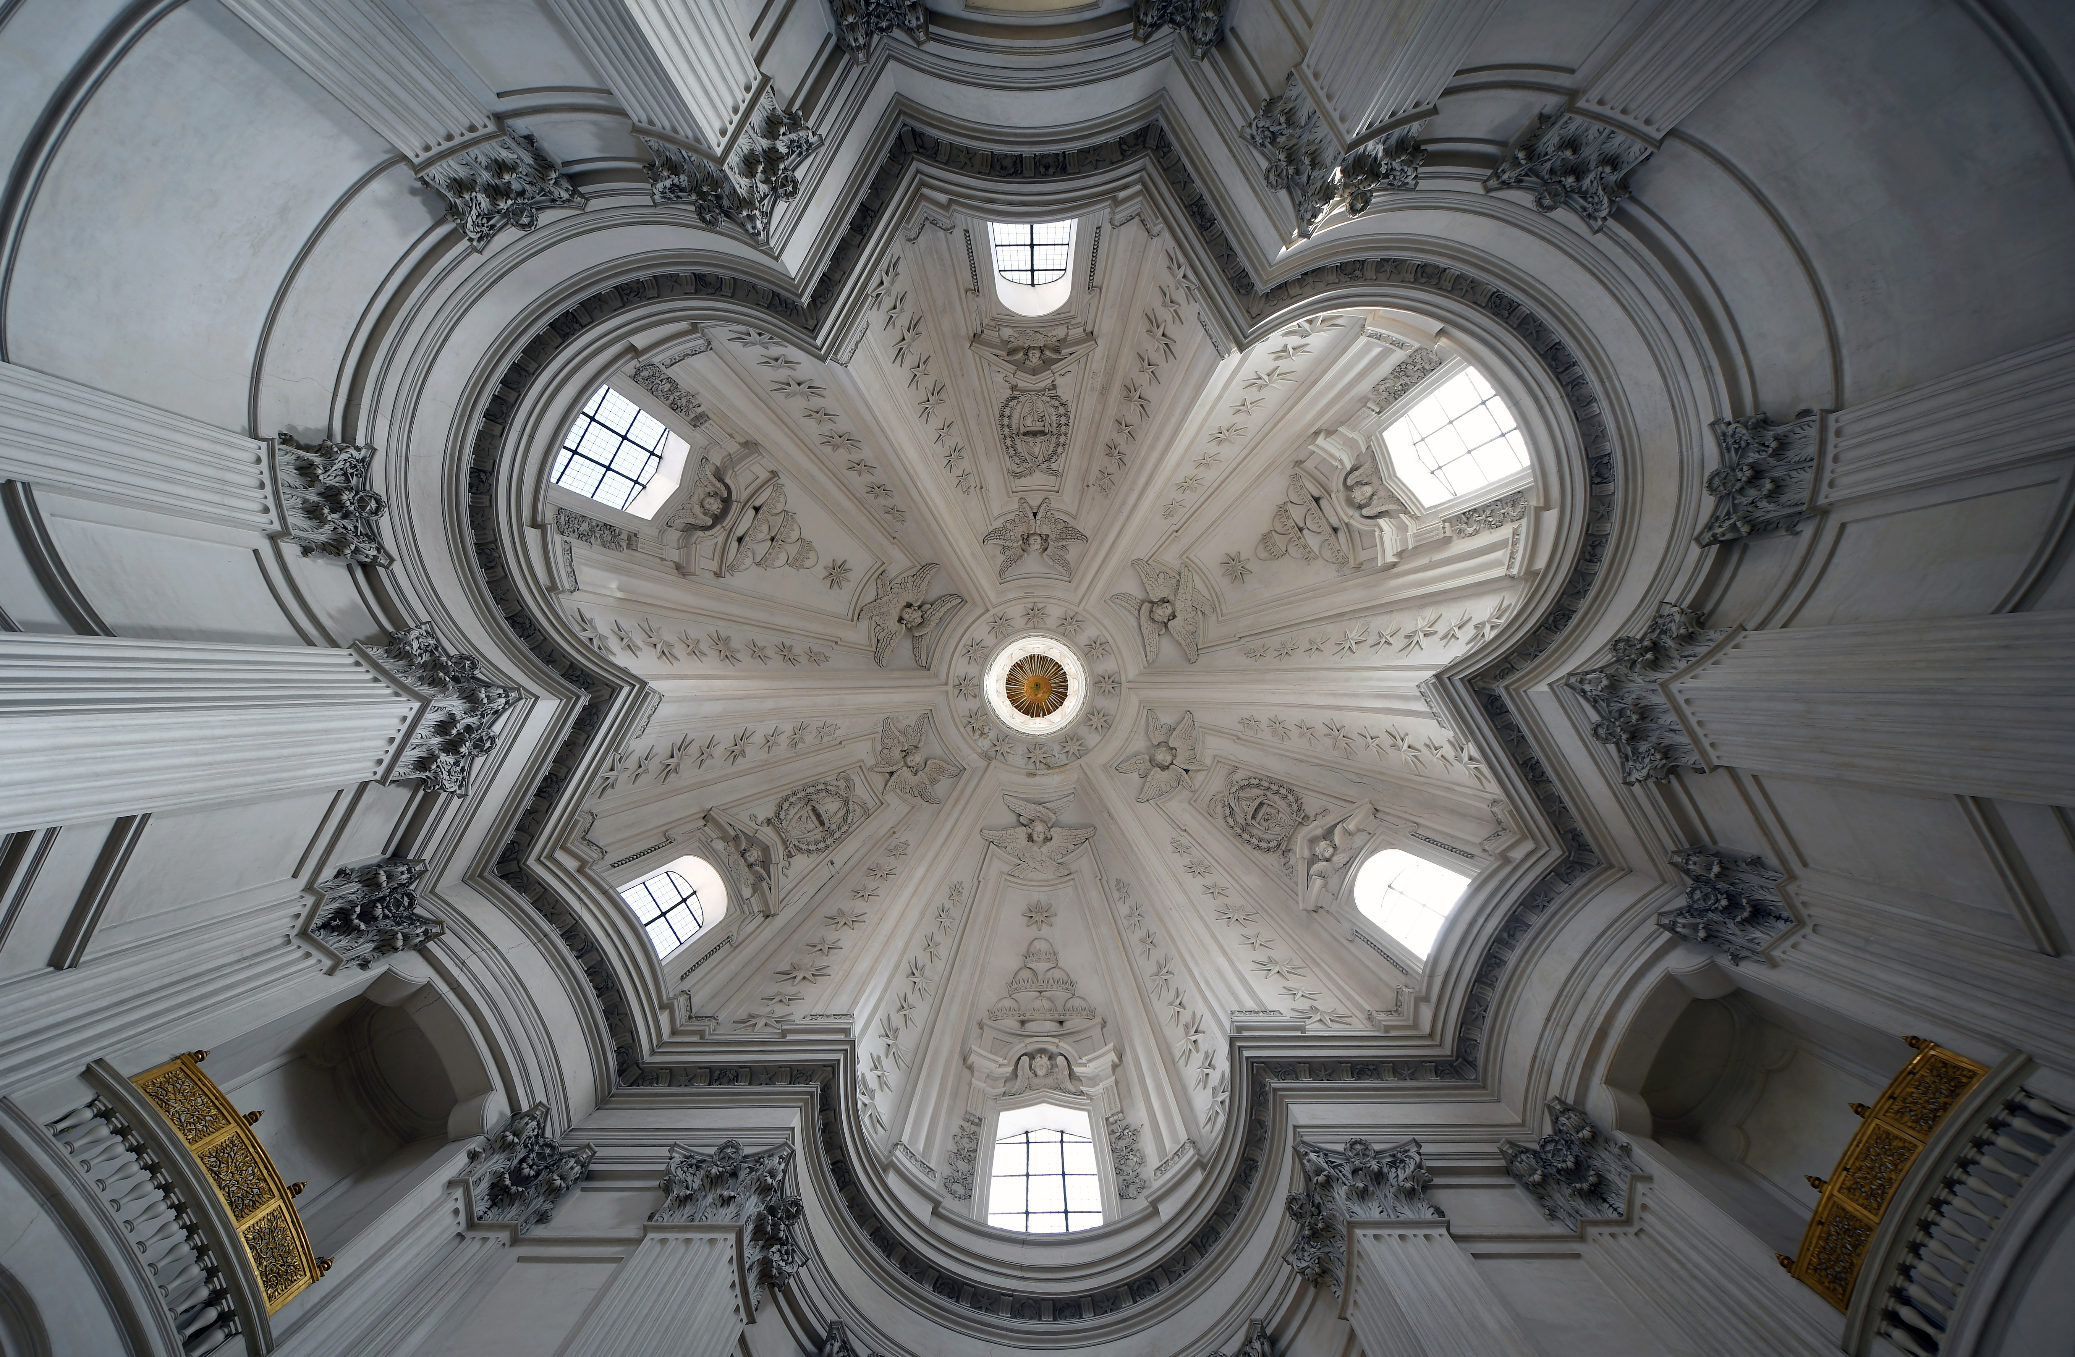
Sant’Ivo alla Sapienza a Roma
Francesco Borromini ha disegnato la chiesa nel 1642.

Slide 11
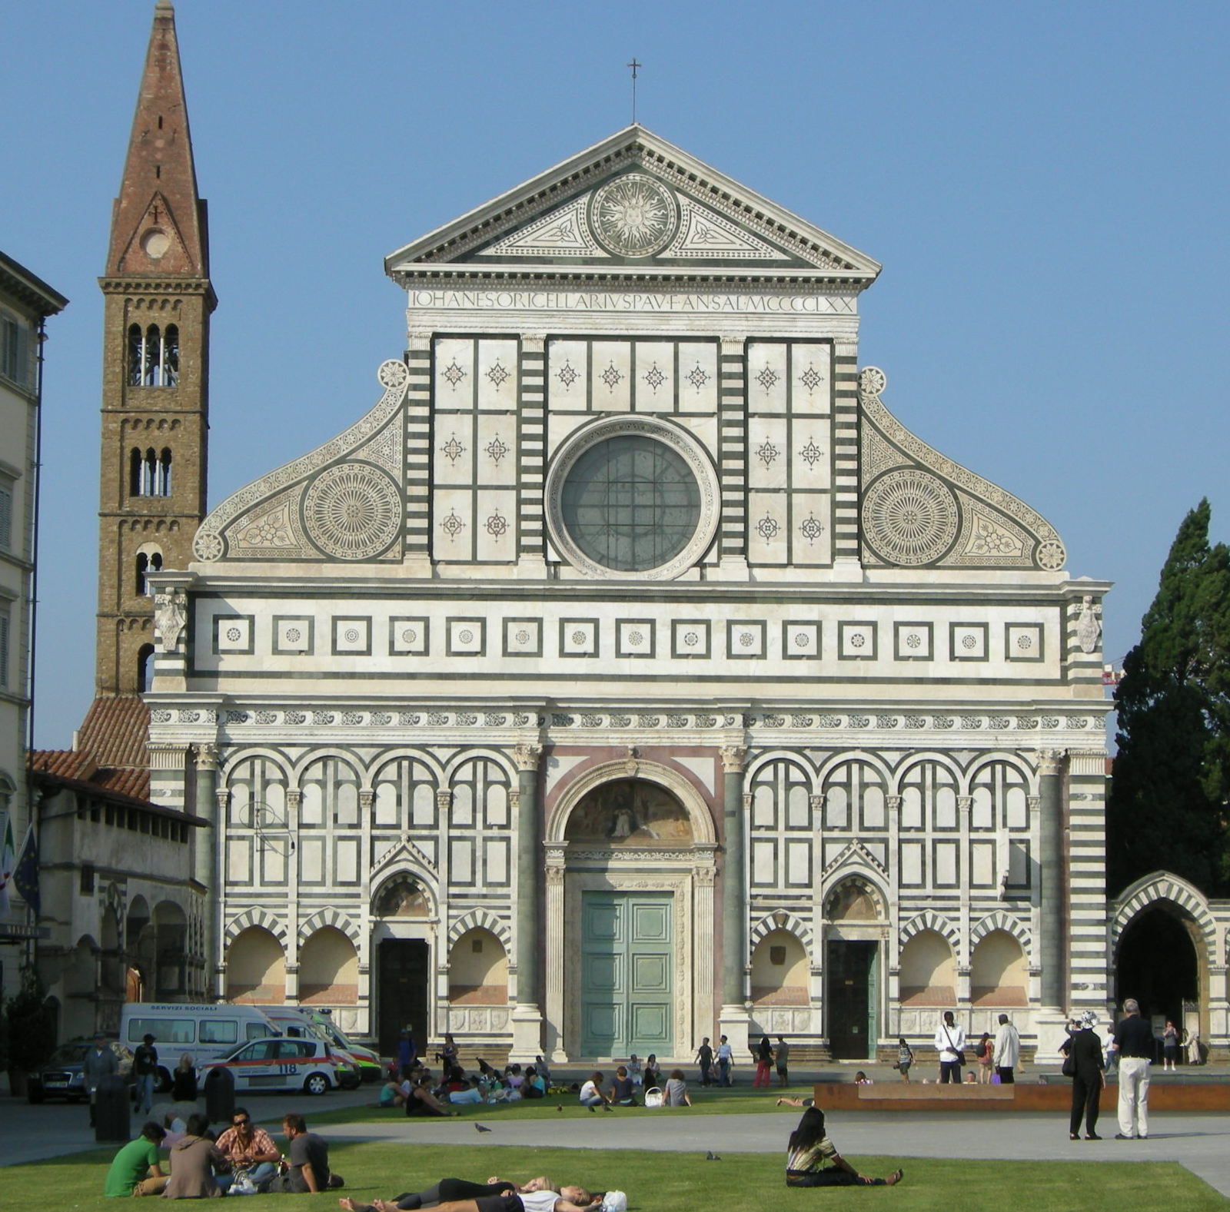
La basilica di Santa Maria Novella a Firenze
La famosa facciata disegnata da Leon Battista Alberti è stata completata nel 1478.
La facciata ha ... anni.

